Slide 1
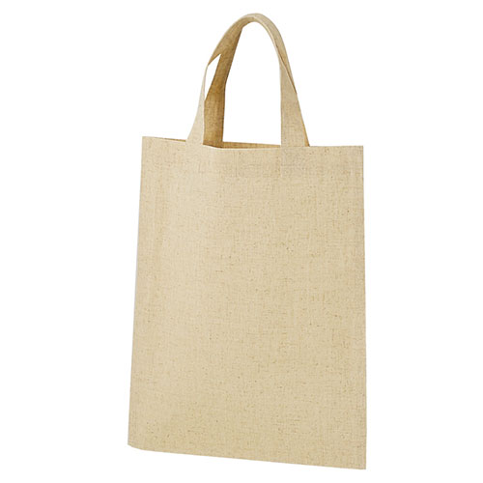
【提案書】
5オンス・コットンリネンA4トート
特徴
手頃なA4サイズの縦型トート。ナチュラルな風合いのコットンと涼しげなリネンの、5オンス混紡素材が特徴です。すっきりとシンプルなアイテムのためどんなオリジナル名入れにもマッチします。
納期
納期スペース
仕様
素 材：綿・リネン混
サイズ：約330×260mm
包 装：10枚単位でポリ袋入
備 考：名入れ可能※生地の特性上、色や風合いが異なる場合があります。
お見積
お見積りスペース

